Slide 1
Sumo Primero
Dibujar gráficos de líneas
5º básico. Unidad 2.
Capítulo 9: Datos.
Sistematización proceso de construcción de gráficos de líneas.
Páginas 184 y 185.

Slide 2
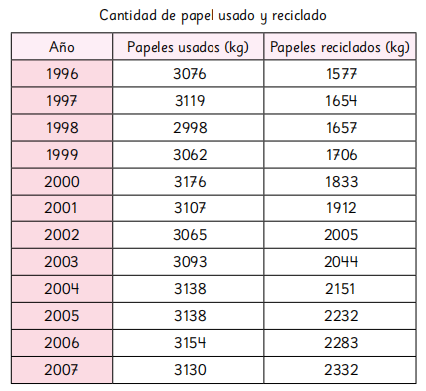
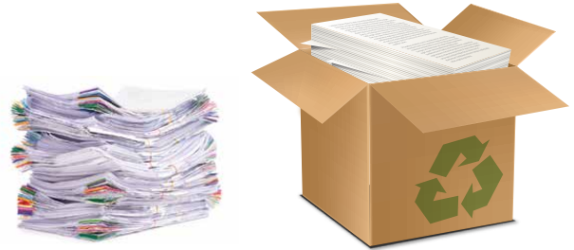
En un colegio, se registró la cantidad de papeles que se utilizaron y que se reciclaron durante 12 años seguidos.

Slide 3
¿Cómo construimos un gráfico de líneas con los datos de la tabla?

Slide 4
Antes de dibujarlo,
analicemos la tabla:
¿Qué datos deberían ir en cada uno de los ejes?

Slide 5
¿Qué datos deberían ir en cada uno de los ejes?
Cantidad de papeles (kg)
Tiempo (año)

Slide 6
¿Qué números deberíamos escribir en cada eje?
Cantidad de papeles (kg)
¡La cantidad de kilógramos de papel es demasiado grande!
¿Qué escala es la adecuada para el eje vertical?
Tiempo (año)

Slide 7
¿Qué escala es la adecuada para el eje vertical?
Cantidad de papeles (kg)
¿Qué significa esto?
Tiempo (año)

Slide 8
¿Qué números debemos escribir en el eje vertical?
Cantidad de papeles (kg)
3 000
2 600
2 200
1 800
Toma en cuenta el número menor y el mayor para decidir. Así como el espacio que tienes disponible.
1 500
Tiempo (año)

Slide 9
¿Qué números debemos escribir en el eje horizontal?
Cantidad de papeles (kg)
3 000
2 600
2 200
1 800
¡Recuerda que deben estar a la misma distancia!
1 500
Tiempo (año)
1996
1997
1998
1999
2001
2006
2003
2005
2007
2000
2002
2004

Slide 10
¿Cómo dibujamos los puntos de nuestro gráfico?
Cantidad de papeles (kg)
3 000
2 600
2 200
¡Usa las líneas para ayudarte a encontrar la posición de cada punto!
1 800
1500
Tiempo (año)
1996
1997
1998
1999
2000
2001
2002
2004
2003
2005
2006
2007

Slide 11
¿Cómo dibujamos los puntos de nuestro gráfico?
Cantidad de papeles (kg)
3 000
2 600
2 200
¡Usa las líneas para ayudarte a encontrar la posición de cada punto!
1 800
1 500
Tiempo (año)
1996
1997
1998
1999
2001
2000
2003
2006
2005
2007
2002
2004

Slide 12
Cantidad de papeles usados y reciclados
¿Qué nos falta para completar nuestro gráfico de líneas?
Cantidad de papeles (kg)
3 000
2 600
2 200
Si continuáramos el gráfico hasta este año, ¿te imaginas cómo seguirían las líneas?
1 800
1 500
Tiempo (año)
1996
1997
1998
1999
2001
2005
2000
2004
2007
2003
2006
2002

Slide 13
¿Qué puedes concluir a partir del gráfico?
Cantidad de papeles usados y reciclados
Cantidad de papeles (kg)
3 000
2 600
Si continuáramos el gráfico hasta este año, ¿cómo te gustaría que siguieran avanzando las líneas?
2 200
1 800
1 500
Tiempo (año)
1996
1997
1998
1999
2001
2005
2000
2004
2007
2003
2006
2002

